Slide 1
ΣΥΝΤΟΜΗ ΝΕΥΡΟΦΥΣΙΟΛΟΓΙΑ

Slide 3
ΚΝΣ
ΠΝΣ
ΠΝΣ
ΠΛΗΡΟΦΟΡΙΑ
ΕΠΕΞΕΡΓΑΣΙΑ
ΑΠΑΝΤΗΣΗ

Slide 4
Αντίληψη
Μη συνειδητή
συνειδητή
Επεξεργασία
Ανάλυση σύγκριση μνήμη επιθυμητό αποτέλεσμα
Σπλαγχνο
αισθητικοτητα
ΚΝΣ
ΝΜΑ
Αισθητικές
οδοί
Κινητικές
οδοί
υποδοχείς
ΜΥΣ
ΛΜΙ, ΑΔΕΝΕΣ,
ΜΥΟΚΑΡΔΙΟ
Σωματική αισθητικότητα
Γενική (επιπολής, εν τω βάθει)
ειδική
Εντολή για απάντηση
απόφαση

Slide 5
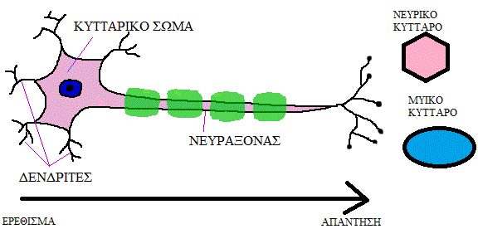

Slide 6
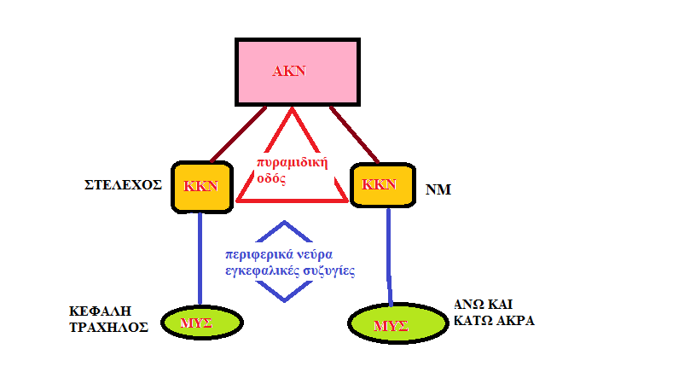

Slide 7
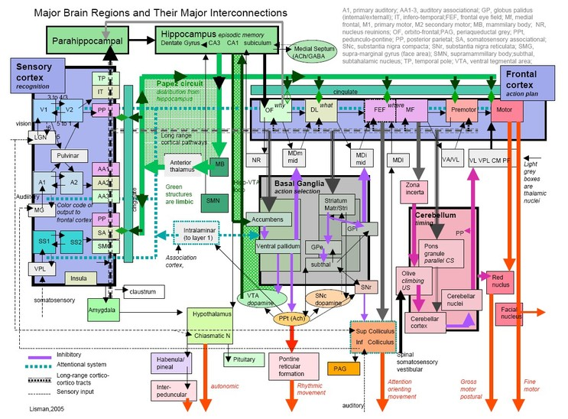

Slide 9
ΑΝΙΟΝΤΑ ΔΕΜΑΤΙΑ
ΝΩΤΙΑΙΟΘΑΛΑΜΙΚΑ
ΟΠΙΣΘΙΕΣ ΔΕΣΜΕΣ
ΝΩΤΙΑΙΟΠΑΡΕΓΚΕΦΑΛΙΔΙΚΑ

Slide 10
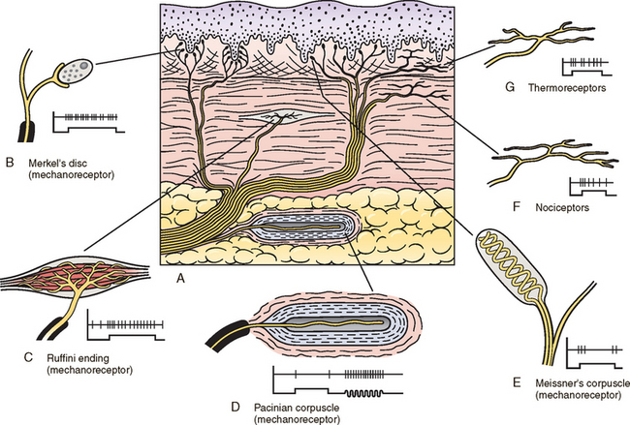

Slide 11
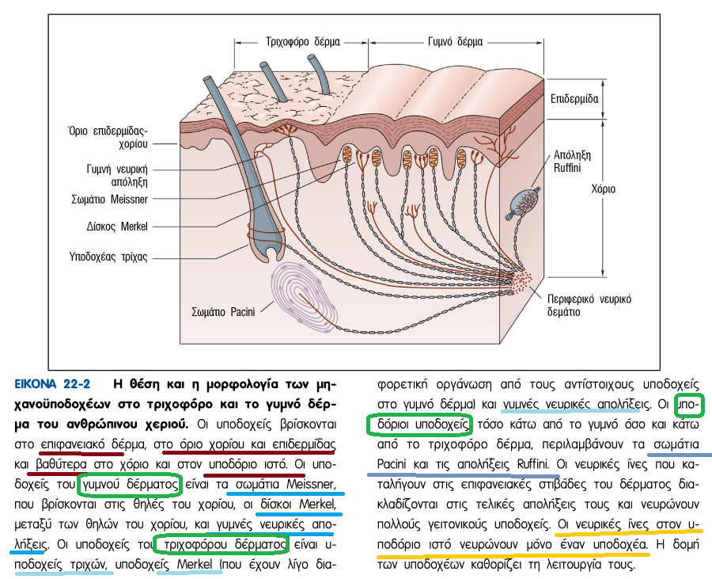

Slide 12
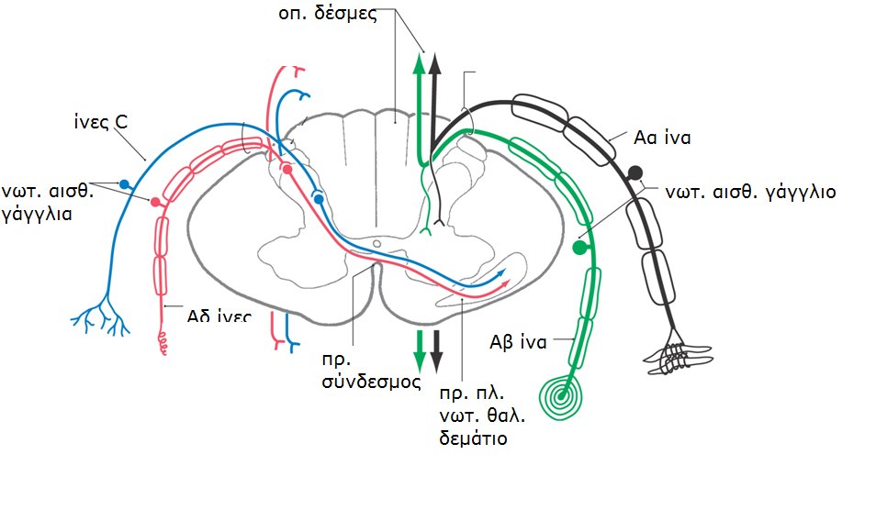

Slide 13
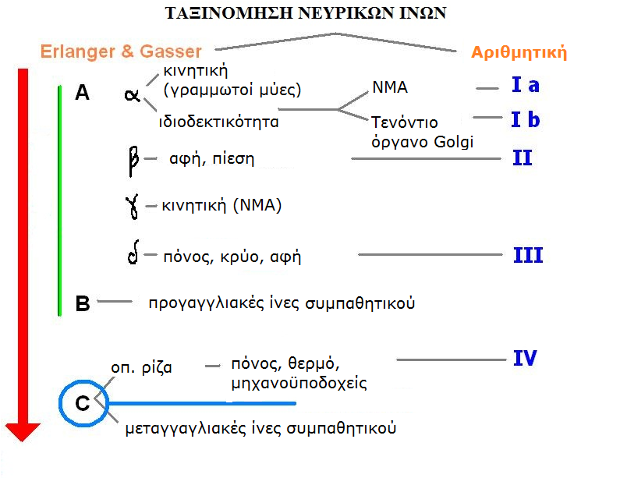

Slide 14
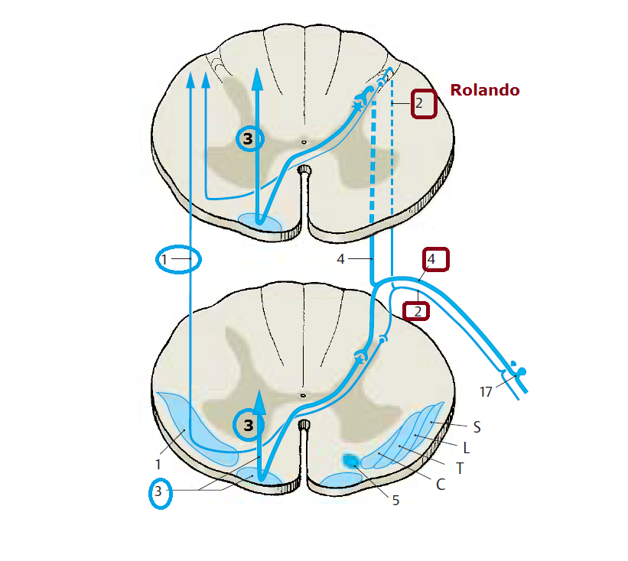
ΔΕΜΑΤΙΑ ΠΡ.ΠΛ.ΔΕΣΜΗΣ
Πλ. Νωτ.θαλ. Δεμάτιο
Λεπτές εμμύελες ίνες-ζελατινώδη ουσία-
χιάζονται-πλ.νωτ.θαλ. Δεμάτιο
3. Πρόσθιο νωτ.θαλ. Δεμ.
4. Εμμύελες ίνες – χιάζονται-πρ. νωτ. θαλ δεμάτιο
5. Νωτ. Τετραδ. δεμάτιο

Slide 15
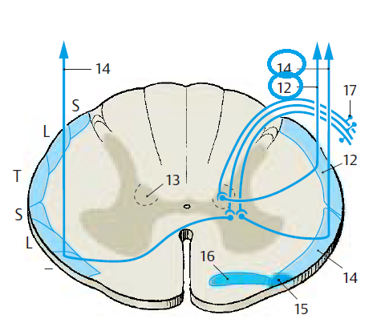
ΠΑΡΕΓΚΕΦΑΛΙΔΙΚΑ ΔΕΜΑΤΙΑ ΠΛΑΓΙΩΝ ΔΕΣΜΩΝ
12. οπ. Νωτ. Παρ. δ
14. πρ. νωτ. Παρ.δ.
15. Νωτ. Ελαϊκό δ.
16. Νωτιαίοαιθουσαίο δ.
13. π. Clarke
17. γάγγλιο
12. Οπίσθιο νωτ. Παρ. δ.: ιδιοδεκτικότητα από αρθρώσεις, τένοντες και μυϊκές ατράκτους
14. Πρόσθιο νωτ. Παρ. δ.: ιδιοδεκτικότητα και εξωδέκτριες ώσεις
15, 16.: ιδιοδέκτριες ώσεις αυχένα

Slide 16
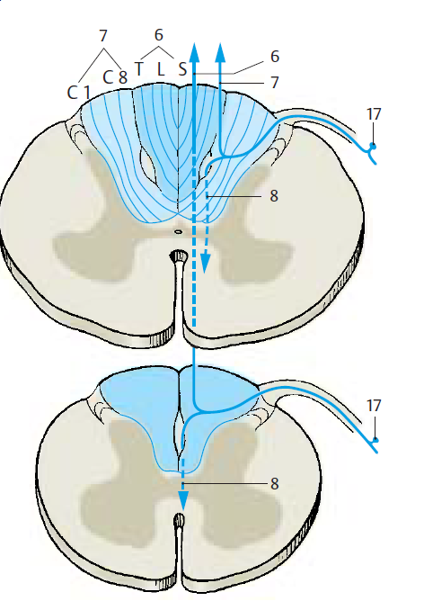
ΟΠΙΣΘΙΕΣ ΔΕΣΜΕΣ
6. Ισχνό δεμάτιο Goll (κάτω μέρος)
7. Σφηνοειδές δεμάτιο Burdach
Παχιές εμμύελες ίνες ανέρχονται
χωρίς σύναψη έως τους αντίστοιχους
πυρήνες προμήκη.
Πληροφορίες επικριτικής αισθητικότητας
(εξωδέκτρια: εντόπιση και ποιότητα
αισθητικής πληροφορίας) και
ιδιοδεκτικότητα:θέση μελών στο χώρο.

Slide 17
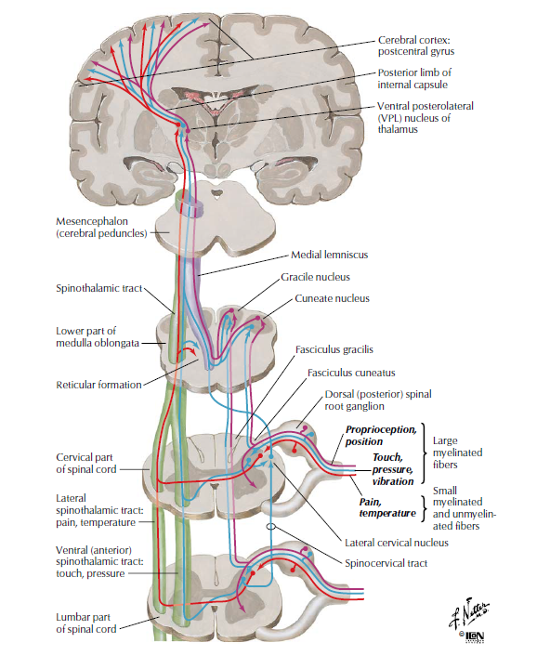

Slide 18
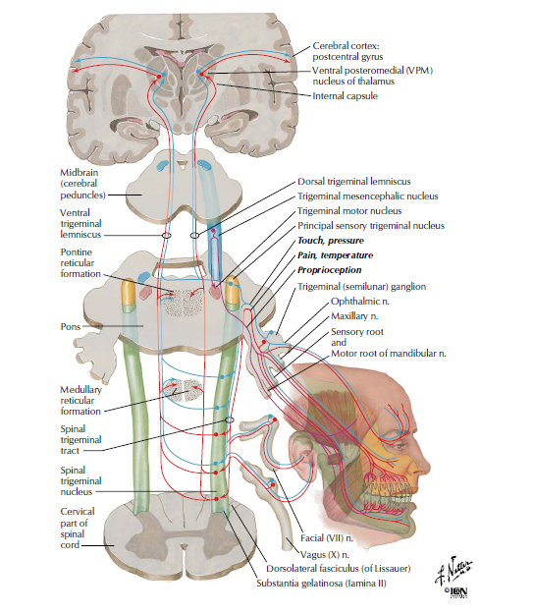

Slide 19
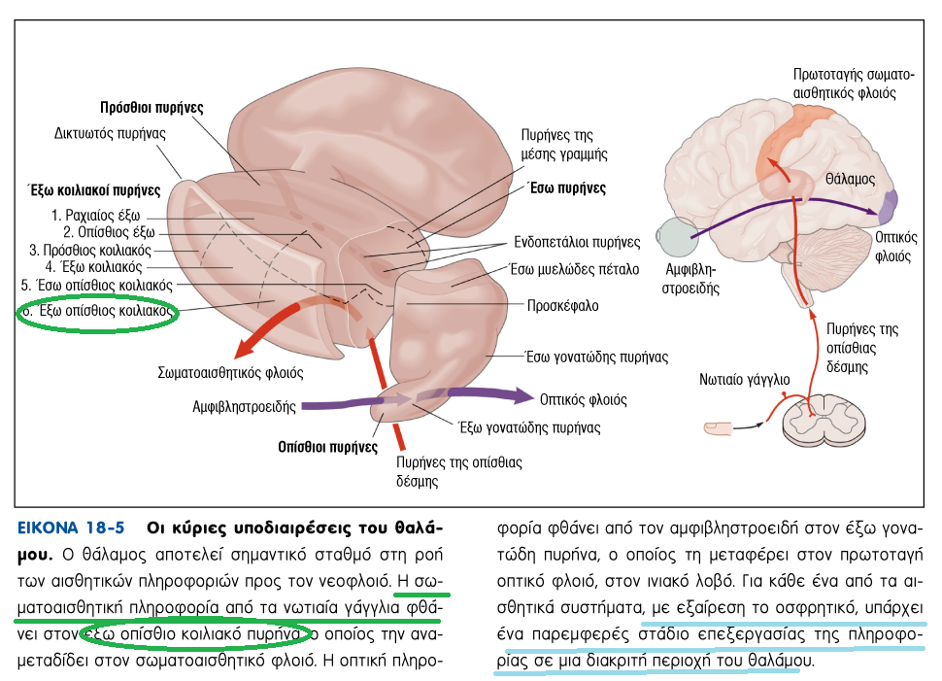

Slide 20
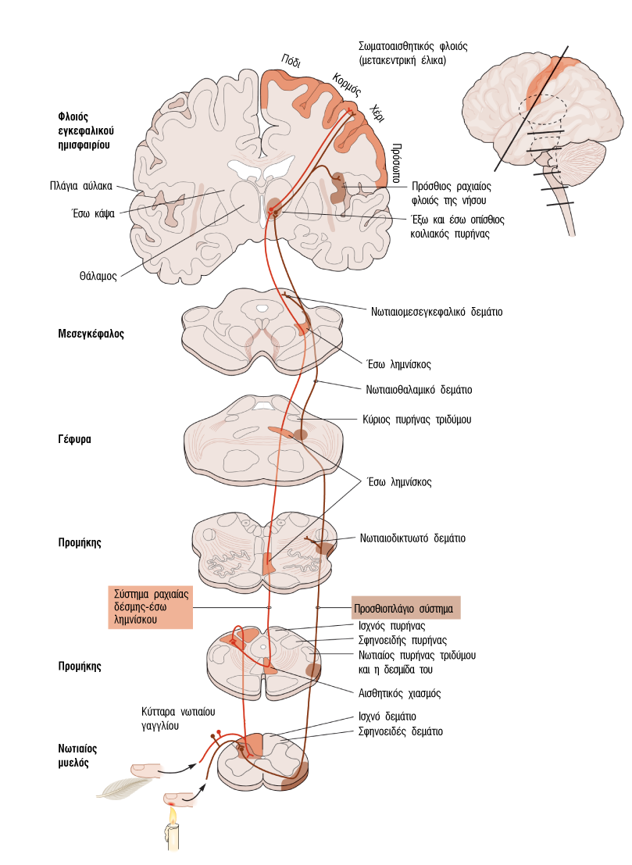
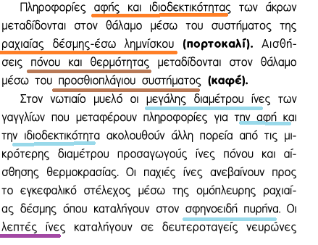
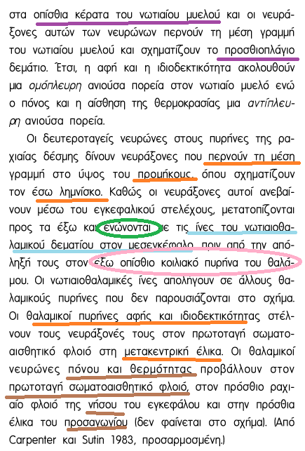

Slide 21
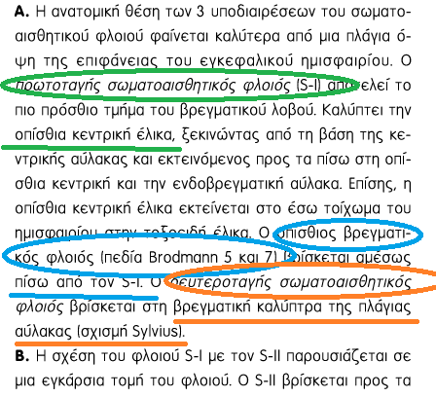
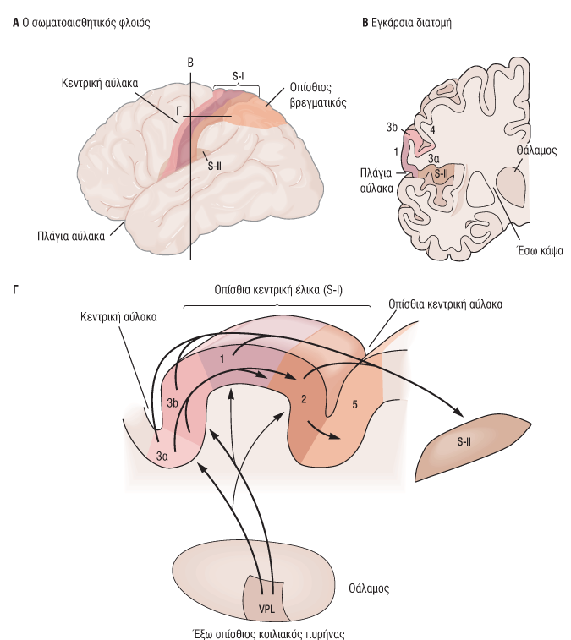
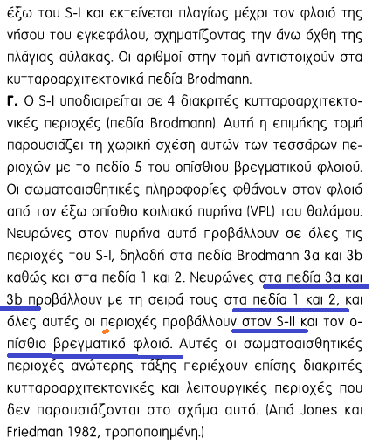

Slide 22
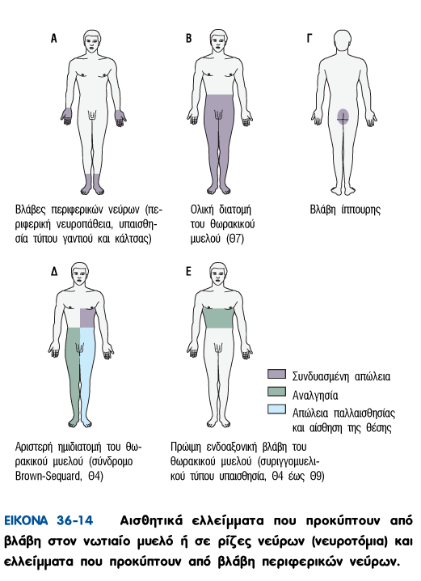

Slide 23
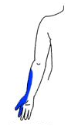
Νεύρο
(Μέσο)
Ρίζα
(Α6)
πολυνευροπάθεια
Πολλαπλή μονονευρίτιδα

Slide 24
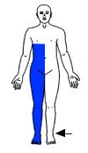
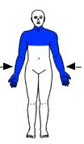
Απώλεια όλων των ειδών αισθητικότητας
κάτωθεν επιπέδου βλάβης
Απώλεια εν τω βάθει αισθητικότητας
κάτωθεν επιπέδου βλάβης
Πλήρης εγκάρσια διατομή ΝΜ
Βλάβη οπισθίων δεσμών
Απώλεια επιπολής ΔΕ, εν τω βάθει ΑΡ
Ημιεγκάρσια διατομή ΝΜ ΑΡ
Απώλεια επιπολής αισθητικότητας
στο επίπεδο βλάβης
Συριγγομυελία

Slide 25
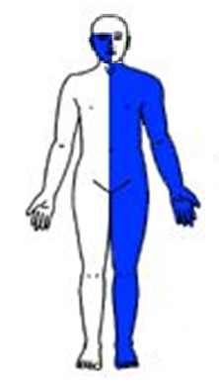
Απώλεια επιπολής αισθητικότητας προσώπου ΔΕ, ημισώματος ΑΡ
Βλάβη στον προμήκη ή κατώτερη γέφυρα ΔΕ
Απώλεια επιπολής αισθητικότητας προσώπου
και ημισώματος ΑΡ
Βλάβη στην ανώτερη γέφυρα
Απώλεια όλων των ειδών
αισθητικότητας προσώπου
και ημισώματος ΑΡ
Βλάβη στο μ. εγκέφαλο ΔΕ

Slide 26
Πλήρης αντίπλευρη υπαισθησία
+ υπερπάθεια
+ αυτόματα άλγη
Θάλαμος
Πλήρης αντίπλευρη υπαισθησία
Έσω κάψα
Διαταραχή επικριτικής αφής
(λιγότερο η επιπολής),
θέσης μελών στο χώρο,
στερεογνωσίας
Αισθητικός φλοιός
ΔΕ αισθητική απόσβεση
ΑΡ αισθητική αμέλεια

Slide 27
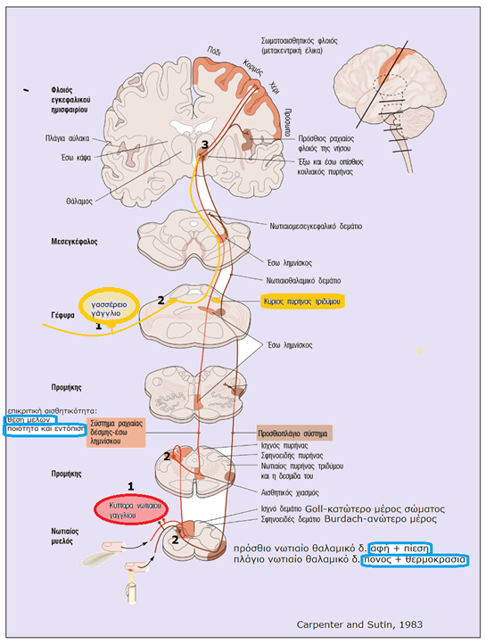
1^{ος} και 3^{ος} νευρώνας
είναι κοινοί.
(νωτιαίο αισθητικό γάγγλιο
(γασσέρειο)-θάλαμος).
Ο 2^{ος} νευρώνας βρίσκεται
σε άλλο ύψος.
Ο χιασμός αφορά
στις ίνες 2^{ου} νευρώνα και για αυτό
το ύψος διχασμού διαφέρει.
Τα δεμάτια συμπλησιάζουν
στο μ. εγκέφαλο

Slide 28
ΚΑΤΙΟΝΤΑ ΔΕΜΑΤΙΑ
ΠΥΡΑΜΙΔΙΚΑ
ΕΞΩΠΥΡΑΜΙΔΙΚΑ

Slide 29
ΦΛΟΙΟΣ
Ελέγχει οργάνωση σύνθετων κινητικών δράσεων και εκτέλεσης λεπτών κινήσεων με ακρίβεια.
Άμεσα κινητικούς και διάμεσους νευρώνες
Έμμεσα πυρήνες στελέχους (κατιόντα δεμάτια)
Φλοιοπρομηκικές ίνες κινητικοί πυρήνες στελέχους μυς προσώπου
Φλοιονωτιαίες ίνες κινητικοί πυρήνες ΝΜ μυς κορμού και άκρων

Slide 30
Φλοιονωτιαίο δεμάτιο
Το μεγαλύτερο κατιόν δεμάτιο.
1 εκ. ίνες
50% από π. 4 κατά Brodmann (1ταγής κινητικός φλοιός)
30% από π.6 κατά Brodmann (προκινητική περιοχή)
20% από π. 3,2,1 κατά Brodmann (σωματοαισθητικός φλοιός)

Slide 31
Φλοιονωτιαίο δεμάτιο
Οι ίνες κατέρχονται δια μέσω της έσω κάψας, κοιλιακά στο μέσο εγκέφαλο, χωρίζονται σε δεσμίδες ανάμεσα στους πυρήνες γέφυρας και ανασυγκροτούνται στον προμήκη. Στην ένωση προμήκη-ΝΜ χιάζονται κατά τα ¾.
Οι χιασμένες ίνες (π.4, λιγότερο π. 6,1,2,3) (πλάγιο φλοιονωτιαίο δεμάτιο) προβάλλουν στο έξω ραχιαίο τμήμα πυρήνων ΝΜ. Δίνουν ίνες και στον ερυθρό πυρήνα (π. 6). - Άμεση σύνδεση με α κινητικούς νευρώνες (μυς δαχτύλων, προσώπου, γλώσσας-λεπτές ανεξάρτητες κινήσεις)
Οι αχίαστες ίνες (π. 6, λιγότερο π. 4) (κοιλιακό φλοιονωτιαίο δεμάτιο) προβάλλουν αμφοτερόπλευρα στο έσω-κοιλιακό σύστημα πυρήνων ΝΜ (αξονικοί εγγύς μυς). Συμβάλλουν στις έσω οδούς στελέχους (Αιθουσονωτιαίο, Δικτυονωτιαίο και Τετραδυμονωτιαίο δεμάτιο).

Slide 32
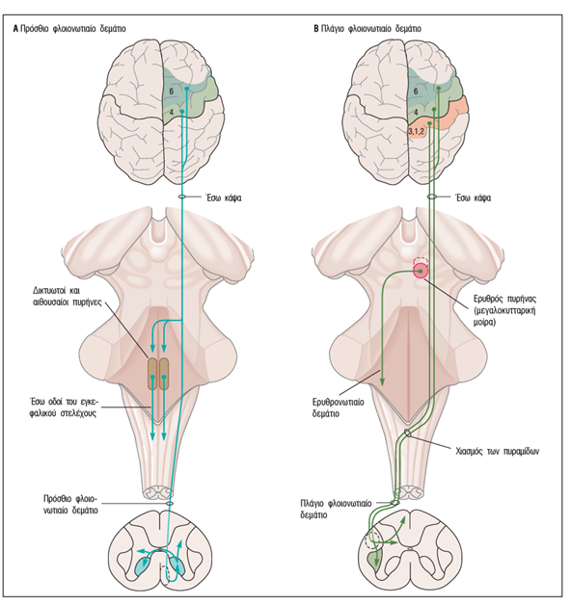
Principles of Neural Sciences
Kandel Schwartz Jessel

Slide 33
Principles of Neural Sciences
Kandel Schwartz Jessel

Slide 34
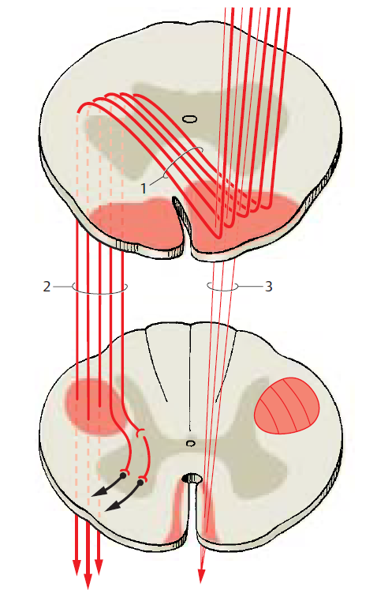
ΦΛΟΙΟΝΩΤΙΑΙΑ ΔΕΜΑΤΙΑ
Χιασμός πυραμίδων
Πλάγιο φλοινωτιαίο δεμάτιο
Πρόσθιο φλιονωτιαίο δεμάτιο
50% για ΑΜΣΣ
25% ΟΜΣΣ

Slide 35
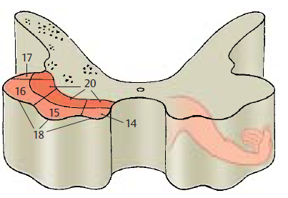
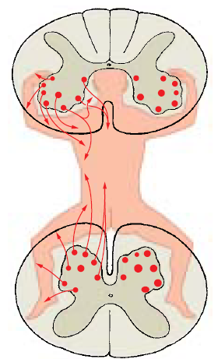
14. Μυς λαιμού, ράχης, μεσοπλεύριοι, κοιλιακοί (ΕΣΩ)
15. Μυς ώμου-βραχίονα (ΠΡ. ΕΞΩ)
16. Μυς πήχυ-άκρας χείρας (ΟΠ. ΕΞΩ)
17. Μικροί μυς δαχτύλων (ΟΠ.ΟΠ. ΕΞΩ)
18. Εκτείνοντες μυς
20. Καμπτήρες μυς

Slide 36
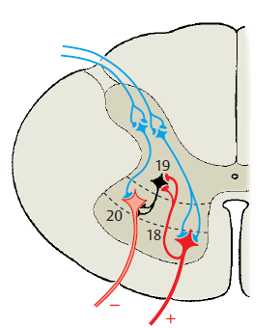
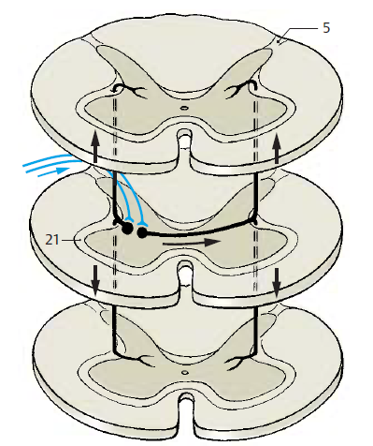
18. Εκτείνοντες μυς
20. Καμπτήρες μυς
19. Ανασταλτικό κ. Renshaw
Ίδια δεμάτια: συνδέουν διαστήματα ύψους 1-2 ριζών
Μακρές ίνες (Α-Ο μοίρα) συντονισμένη
κίνηση άκρων κατά τη βάδιση

Slide 37
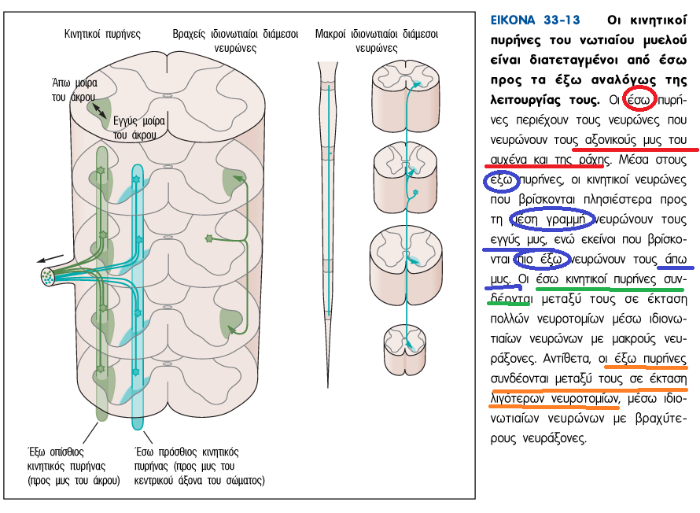

Slide 38
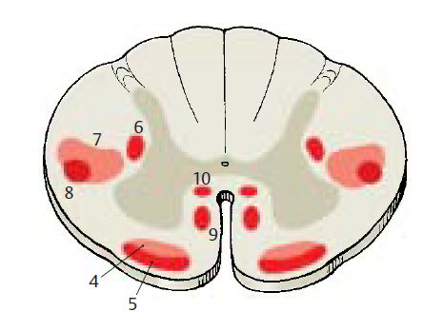
ΕΞΩΠΥΡΑΜΙΔΙΚΑ ΔΕΜΑΤΙΑ
4. Αιθουσονωτιαίο δ.
5. πρ. και πλ. Δικτυονωτιαίο δ. (από γέφυρα)
6. πλ. Δικτυονωτ. Δ. (από προμήκη)
7. Καλυπτρονωτιαίο δ. (από μ.εγκ.)
8. Ερυθρονωτιαίο δ.
9. Τετραδυμονωτιαίο δ.
10. Έσω επιμήκης δεσμίδα

Slide 39
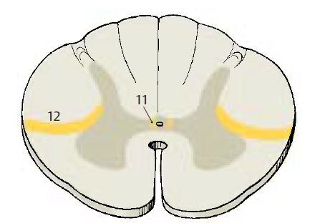
ΣΠΛΑΓΧΝΙΚΑ ΔΕΜΑΤΙΑ
11. Παραεπενδυματικό:
Ανιούσες και κατιούσες
από και προς υποθάλαμο
(ούρηση, αφόδευση, γενετήσια λειτουργία)
12. Δεμάτιο Foerster.
Κατιούσα οδός για αγγειοσυστολή και έκκριση ιδρώτα

Slide 40
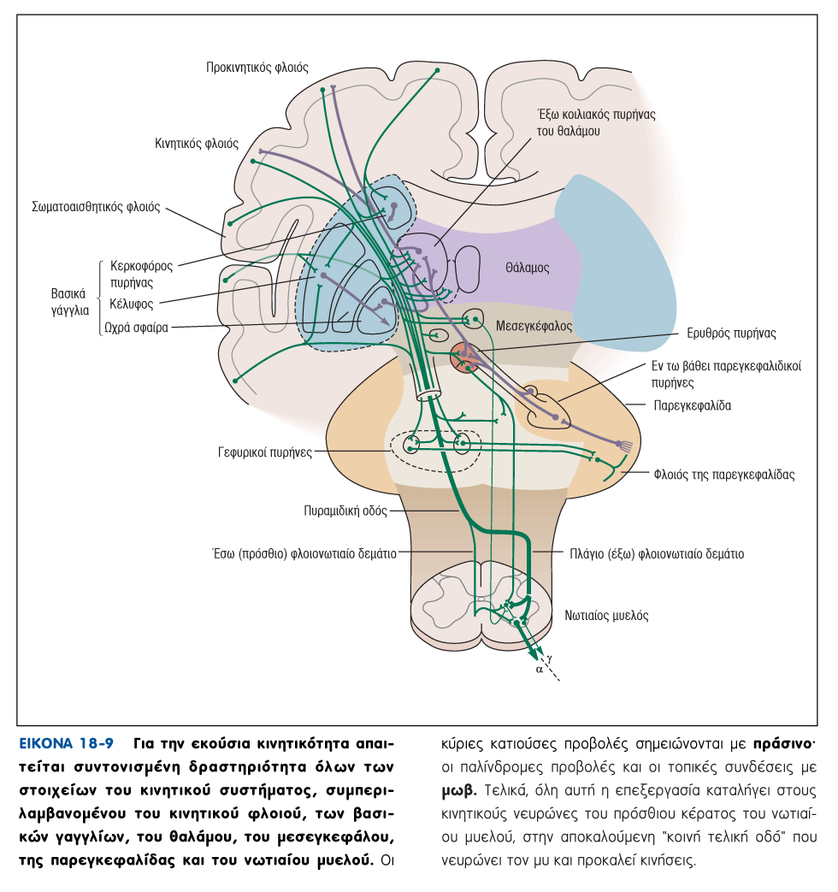

Slide 41
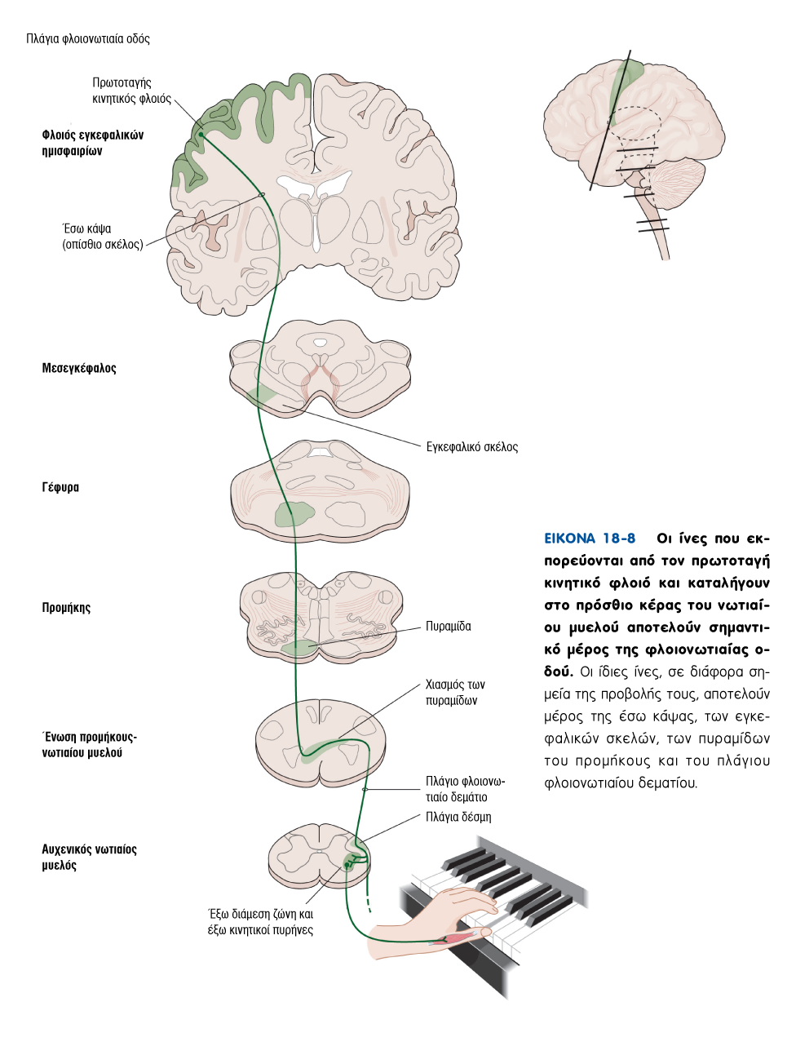

Slide 42
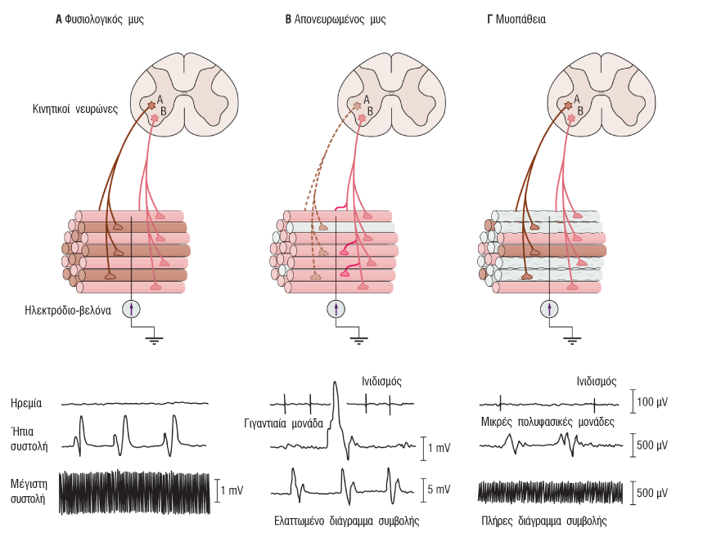

Slide 43
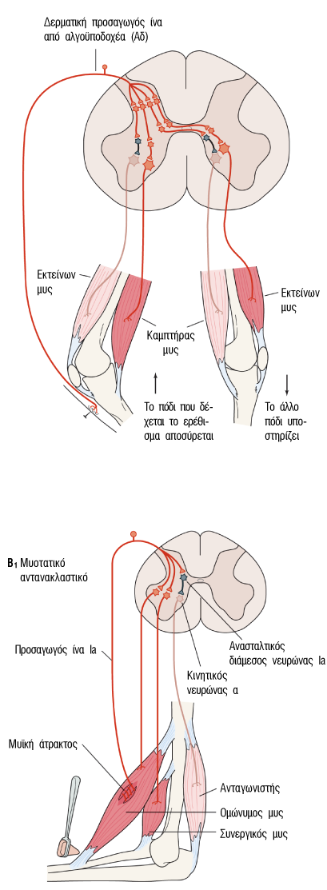

Slide 44
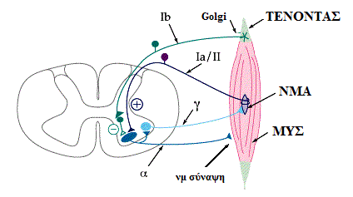
ΑΙΣΘΗΤΙΚΟΙ ΥΠΟΔΟΧΕΙΣ ΜΥΩΝ επηρεάζουν αντίστροφα το μυ
ΝΜΑ
Επίμηκες μόρφωμα με ατρακτοειδές σχήμα (4-10 mm)
Εν παραλλήλω με μ. ίνες
Ενδοατράκτιες μ. ίνες
Αισθητικές απολήξεις Ια, ΙΙ
Κινητικές απολήξεις Αα
Ευαίσθητες στην επιμήκυνση μυ (σχετική θέση μέλους σώματος-γωνία άρθρωσης). Διέγερση α κιν. νευρώνα.
Σύσπαση μυ από Αα δεν εκπολώνει ΝΜΑ. Ταυτόχρονη ενεργοποίηση γ, σύσπαση πολικών περιοχών ΝΜΑ, διάταση κεντρικής περιοχής, εκπόλωση αισθητικών απολήξεων.
GOLGI
Λεπτό ελυτροφόρο μόρφωμα, μήκους 1 mm, διαμέτρου 0,1 mm, στην ένωση μυ-τένοντα (εν σειρά). Προσφύεται στις μ. ίνες με κολλαγόνες ίνες. Αισθητικές απολήξεις Ib διακλαδίζονται γύρω από κολλαγόνες ίνες. Όταν ο μυς συσπάται, ο τένοντας διατείνεται και η αισθητική ίνα συμπιέζεται από τις κολλαγόνες ίνες. Ευαίσθητα στην αλλαγή τάσης μυ.
Διέγερση ανασταλτικού διάμεσου νευρώνα.

Slide 45
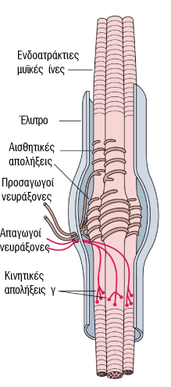
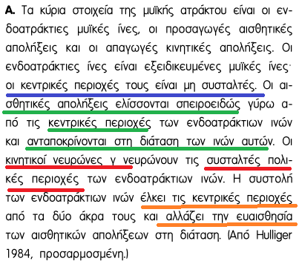

Slide 46
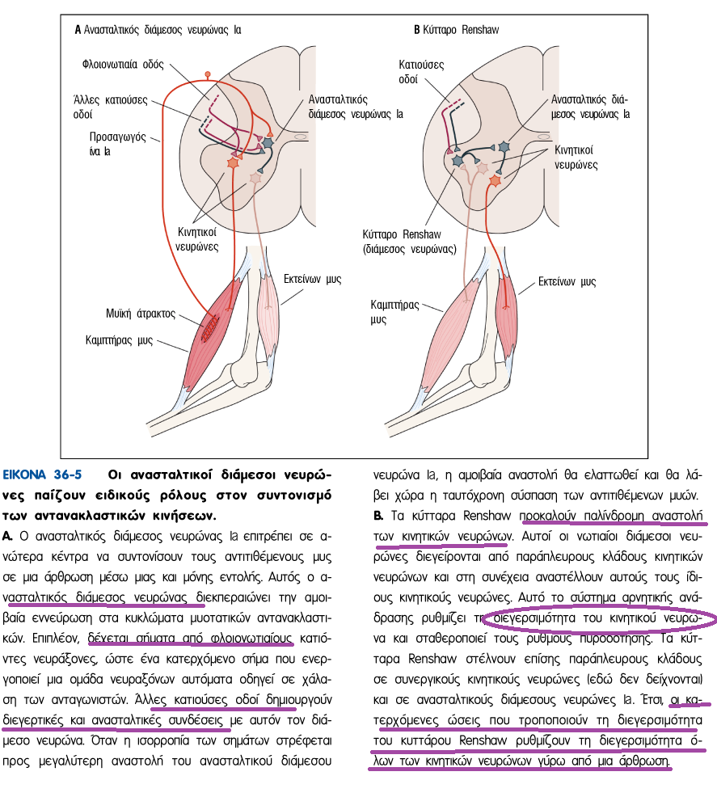

Slide 47
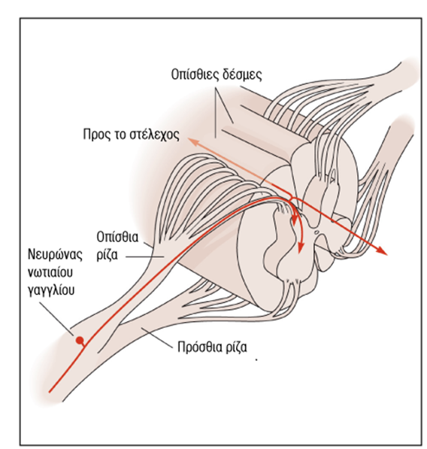

Slide 48
ΠΥΡΑΜΙΔΙΚΟ vs ΕΞΩΠΥΡΑΜΙΔΙΚΟ ΣΥΣΤΗΜΑ Φλοιονωτιαία δεμάτια: κατιόντα δεμάτια που συνδέουν φλοιό-ΝΜ (ανώτερο με κατώτερο κινητικό νευρώνα) Άμεσα-Έμμεσα
Πυραμιδική οδός
Άμεση σύνδεση εγκεφαλικού φλοιού με ΝΜ μέσω ινών που διέρχονται από τις πυραμίδες του προμήκους (Turck 1851)
Αποτελείται από 1 εκατομμύριο ίνες.
ΌΜΩΣ μόνο 25.000 κ.Betz στο π. 4 κατά Broadmann.
Πυροδοτούνται 60 ms πριν από την έναρξη κίνησης.
ΑΡΑ η πυραμιδική οδός δέχεται ίνες και από άλλες φλοιικές περιοχές (π. 6, 1,2,3, 5, 7).
Στο κατώτερο άκρο του προμήκους χιάζεται κατά 75%.
Τελικά, μόνο 10-20% ινών συνάπτονται άμεσα με α-κινητικό νευρώνα (μεγάλης διαμέτρου ίνες που προέρχονται από κ.Betz
Εξωπυραμιδική οδός
Έμμεση σύνδεση φλοιού-ΝΜ μέσω ενδιάμεσων πυρήνων (ερυθρός, ΔΣ, αιθουσαίοι, τετράδυμο) που ΔΕΝ διέρχονται από τις πυραμίδες του προμήκους.
Παράπλευρες ίνες κατιόντων δεματίων προς θάλαμο, παρεγκεφαλίδα και ραβδωτό σώμα.
S. A. K. Wilson: εισήγαγε τον όρο εξωπυραμιδικό κινητικό σύστημα για να συμπεριλάβει κινητικές δομές που βρίσκονταν στα βασικά γάγγλια και σε σχετικούς θαλαμικούς και στελεχιαίους πυρήνες.

Slide 49
ΠΥΡΑΜΙΔΙΚΟ vs ΕΞΩΠΥΡΑΜΙΔΙΚΟ ΣΥΣΤΗΜΑ
Η μόνη περιοχή που η πυραμιδική οδός πορεύεται μόνη της είναι οι πυραμίδες!
Αμιγής βλάβη πυραμιδικής οδού ή του π. 4 προκαλεί αδυναμία άπω μυών και υποτονία.
Στην έσω κάψα οι πυραμιδικές ίνες αναμειγνύονται με εξωπυραμιδικές ίνες
(φλοιο-ραβδωτες, -θαλαμικες , -ερυθρικές, -γεφυρικές,- ελαικές, δικτυωτές).
Βλάβη λευκής ουσίας ημισφαιρίων προσβάλλει και τις δύο οδούς.
Η σπαστικότητα (γραμμική αύξηση αντίστασης στην παθητική έκταση με την ταχύτητα- επίταση τενόντιων αντανακλαστικών) αποδίδεται σε βλάβη αιθουσονωτιαίων και δικτυονωτιαίων δεματιών.

Slide 50
ΠΥΡΑΜΙΔΙΚΟ vs ΕΞΩΠΥΡΑΜΙΔΙΚΟ ΣΥΣΤΗΜΑ
ΠΥΡΑΜΙΔΙΚΟ
ΕΞΩΠΥΡΑΜΙΔΙΚΟ
Παράλυση εκούσιας κίνησης
Ανάδυση παθολογικών αντανακλαστικών
Αυξημένα τενόντια αντανακλαστικά
Απουσία ακούσιων κινήσεων
Σπαστικότητα-υπερτονία σε καμπτήρες άνω άκρα-εκτείνοντες κάτω άκρα-Σημείο σουγιά
Απουσιάζει παράλυση
Απουσία παθολογικών αντανακλαστικών
Φυσιολογικά τενόντια αντανακλαστικά
Ακούσιες κινήσεις (χορεία, αθέτωση, τρόμος, δυστονία)
Γενικευμένη υπερτονία, ομότιμη σε όλη την έκταση της παθητικής κίνησης ή διαλείπουσα-σημείο οδοντωτού τροχού
Υποτονία

Slide 51
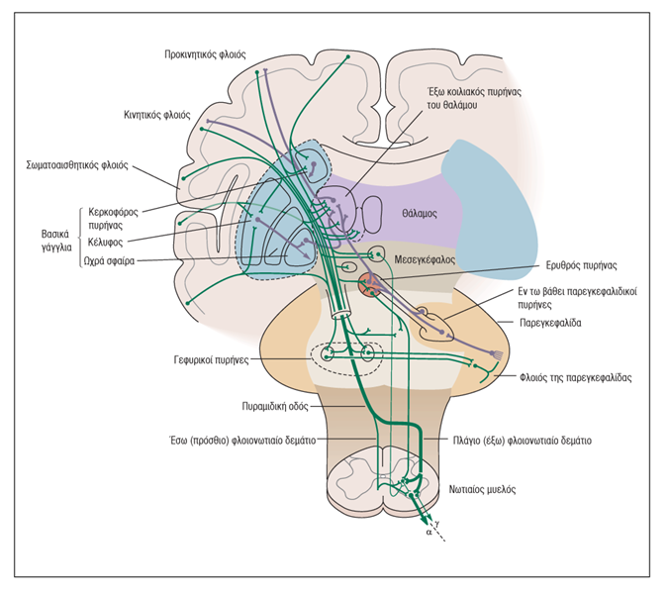
ΤΕΛΙΚΗ ΚΟΙΝΗ ΟΔΟΣ
… ο μόνος εκτελεστής είναι ο μυς, είτε πρόκειται για το ψιθύρισμα μιας συλλαβής είτε για την υλοτόμηση ενός δάσους.

